Slide 1
FTP e SSH
Linux Services Applications
FIAP
Guilherme Rodrigues

Slide 2
Tópico do Slide
FTP (File Transfer Protocol):
Características dos protocolos FTP e o TFTP;
Funcionamento do FTP:
Acesso Real, Convidado ou anônimo;
Servidor em modo ativo e modo passivo;
Formas de Acesso como Cliente
Instalando e configurando o serviço FTP no GNU/Linux (VSFTPD).
Principais parâmetros de configuração;
SSH (Secure Shell):
Introdução ao SSH;
Implementação e configuração.

Slide 3
FTP – File Transfer Protocol

Slide 4
Considerações sobre o FTP
“O FTP é um dos meios mais comuns de se copiar arquivos de um lugar para outro na Internet. É bastante antigo, inclusive existe suporte até para os sistemas Mainframe.”
“Por esse fato, é desnecessário dizer que é um protocolo bastante simples e não foi projetado pra atender os requisitos de segurança que se fazem necessários nos dias atuais.”
Gerson Konnus (2006)
Disponível em:
http://www.juliobattisti.com.br/tutoriais/gersonkonnus/iis6004.asp

Slide 5
Sobre o FTP
O FTP é um serviço que permite a transferência de arquivos independente da plataforma (RFC 765 → Jun/1980 – Atual RFC 959 → Out/1985);
Através do FTP, podemos conectar no servidor e acessar os diretórios publicados via FTP, possibilitando a transferência de arquivos;
Realizamos a navegação e manipulação de dados através de comandos, texto puro (sem criptografia);
Ao realizar o acesso no servidor FTP, é possível “navegar” a partir de um diretório definido no serviço FTP. Este diretório é chamado de “chroot”;
O acesso ao servidor FTP pode exigir autenticação ou não (acesso anônimo).

Slide 6
Acesso FTP
Ao conectar no servidor FTP, utilizamos duas portas, sendo:
20 TCP → Transferência de dados (FTP-DATA);
21 TCP → Controle da conexão (FTP);
O FTPS (FTP + SSL/TLS) utiliza as portas 989 (Data) e 990 (Control).
Podemos definir três formas de acesso para o usuário:
Real: Usuário que possui uma conta no sistema Linux e acessa seu diretório pessoal;
Convidado: Usuário que autentica para realizar o acesso, porém, acessa apenas um diretório específico (chroot) definido no servidor FTP;
Anônimo: Usuário que não autentica e acessa apenas um diretório específico (chroot) definido no servidor FTP. Geralmente utilizado para publicação de arquivos na Internet.

Slide 7
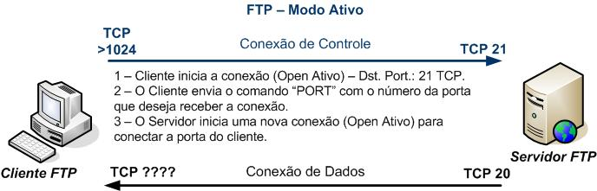
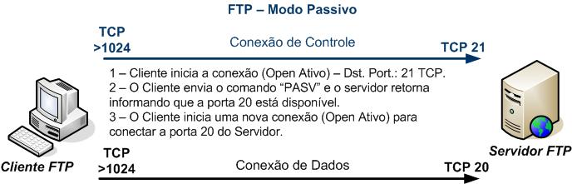
Servidor FTP – Modo Ativo e Passivo
O cliente FTP pode ser configurado para acessar o servidor de dois modos:

Slide 8
Sobre o TFTP
O TFTP foi criado com o objetivo de ser uma opção mais simples que o FTP (RFC 783 → Jun/1981 – Atual RFC 1350 → Jul/1992);
Não oferece autenticação (apenas permissões de leitura ou gravação);
Atualmente ainda é utilizado e está disponível em Switches e Roteadores:
Através do Cliente TFTP disponível nestes equipamentos, podemos realizar Backup do “startup-config” em um Servidor TFTP instalado na rede.
O TFTP utiliza o UDP (porta 69 UDP) na camada de transporte, com o objetivo de somente transferir arquivos, ou seja, tem como consequências:
Não é possível navegar, listar/visualizar arquivos e a estrutura de diretórios de outro computador, como no FTP;
Por utilizar o UDP para transporte, não oferece garantia de entrega;

Slide 9
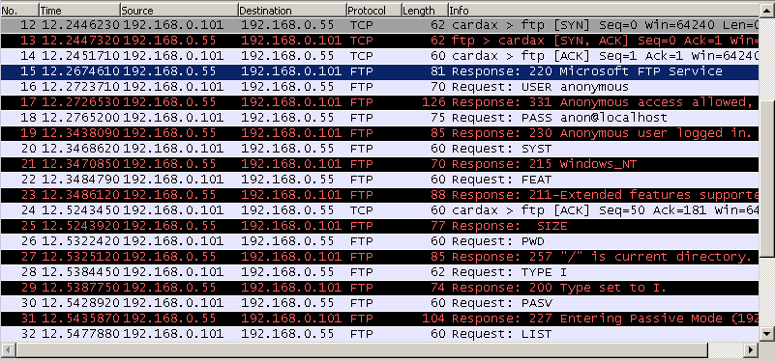
Analisando em detalhes uma conexão FTP
DESAFIO → Algum problema relacionado a segurança nestes pacotes iniciais?

Slide 10
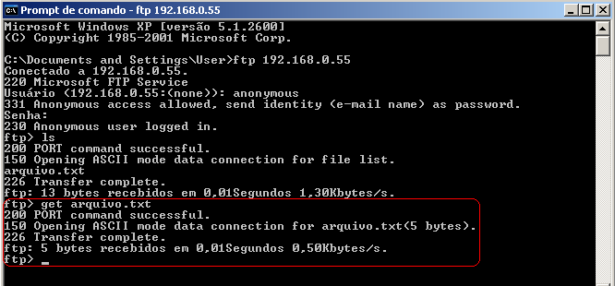
Analisando em detalhes uma conexão FTP
Cliente CLI → Cliente solicita download (GET) do “arquivo.txt” através da porta de controle da conexão do FTP (21 TCP) e o arquivo é transferido através de uma nova conexão na porta de transferência de dados do FTP (20 TCP).
Observe que toda a comunicação ocorre na mesma janela:

Slide 11
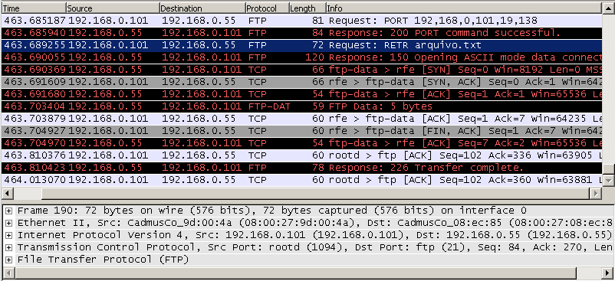
Analisando em detalhes uma conexão FTP
RETR → Cliente solicita download do “arquivo.txt” através da porta de controle da conexão do FTP (21 TCP).

Slide 12
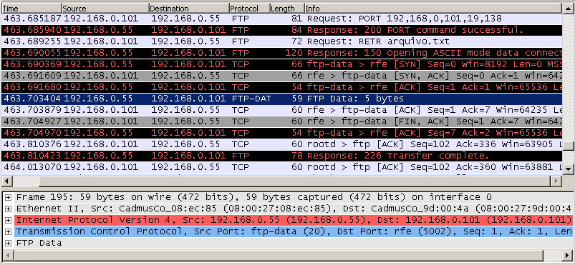
Analisando em detalhes uma conexão FTP
FTP DATA → Cliente realiza o download “arquivo.txt” através da porta de transferência de dados do FTP (20 TCP).

Slide 13
Cliente FTP
FTP (File Transfer Protocol)

Slide 14

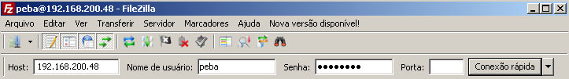
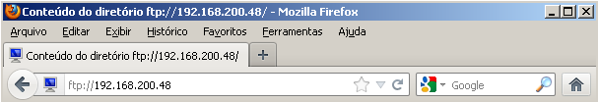
Acesso ao servidor FTP
Podemos acessar o servidor FTP através do cliente CLI do FTP:
Ex.: ftp <ip_do_servidor>
O comando acima pode ser utilizado em um cliente Windows ou Linux;
Através de ferramentas que utilizam interface gráfica (Ex.: FileZilla):
Através de um Browser:

Slide 15
Principais clientes de Interface Gráfica
Clientes FTP (modo gráfico):
FileZilla: https://filezilla-project.org/
WinSCP: https://winscp.net
Cyberduck: https://cyberduck.io
SmartFTP: https://www.smartftp.com/

Slide 16
Comandos FTP – Acesso CLI (modo texto)
ls → lista o conteúdo do diretório corrente;
pwd → Informa o diretório corrente;
cd → Permite navegar entre os diretórios;
get arquivo → Realiza o Download do arquivo especificado;
put arquivo → Realiza o Upload do arquivo especificado;
mget [...] → Realiza o Download de vários arquivos [file1 file2 ...];
mput [...] → Realiza o Upload de vários arquivos [file1 file2 ...];
delete → Exclui um arquivo no servidor FTP (caso tenha permissões).

Slide 17
Implementação de um Servidor FTP
Para implementar um Servidor FTP, precisamos realizar os seguintes passos:
Instalar o serviço/pacote:
Linux → Temos vários pacotes (porém, o conceito é o mesmo):
VSFTPD ou WU-FTP ou PROFTPD;
Windows → Microsoft IIS;
Definir configurações:
Linux → Cada pacote terá um arquivo (porém, o conceito é o mesmo);
Windows → Clique com o botão direito em algum lugar e “Properties”... “OK”.
Conectar com um dos 3 tipos de clientes FTP (disponíveis para qualquer plataforma):
Browser (Firefox, Chrome, IE*);
Cliente modo texto – CLI (Command Line Interface);
Cliente modo gráfico (FileZilla e similares);

Slide 18
Instalando e configurando o serviço FTP no GNU/Linux (Pacote VSFTPD)
Tópico: FTP

Slide 19
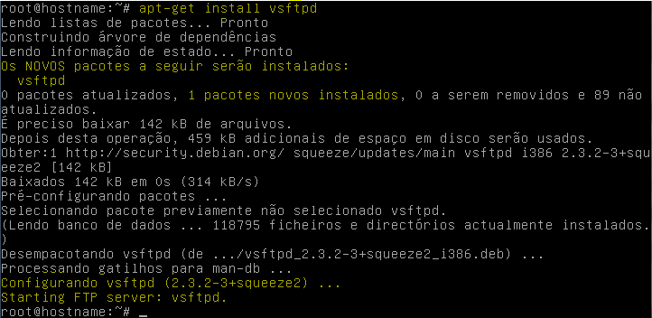
Instalando o FTP no GNU/LINUX
Assim como outros pacotes, podemos realizar a instalação através de gerenciadores de pacotes, ou código-fonte.
Código fonte disponível em: https://security.appspot.com/vsftpd.html
VSFTPD = “Very Secure FTP Daemon”
Instalando o Servidor FTP no DEBIAN:
apt-get install vsftpd

Slide 20
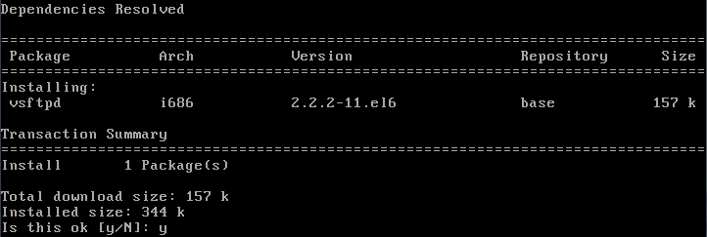
Instalando o FTP no GNU/LINUX
Instalando o Servidor FTP no Red-Hat e derivados:
yum install vsftpd

Slide 21
Arquivos de configuração e Logs
DEBIAN
Red Hat e derivados
Principal arquivo de configuração:
/etc/vsftpd.conf
Arquivo de Logs (acesso):
/var/log/vsftpd.log
Diretório padrão (chroot):
/srv/ftp/
Principal arquivo de configuração:
/etc/vsftpd/vsftpd.conf
Arquivo de Log:
/var/log/xferlog
Diretório padrão (chroot):
/var/ftp/

Slide 22
Comandos de administração do serviço
Debian
Red Hat e derivados
Iniciar o serviço:
systemctl start vsftpd
Parar o serviço:
systemctl stop vsftpd
Reiniciar o serviço:
systemctl restart vsftpd
Verificar o “status” do serviço:
systemctl status vsftpd
Atualizar as configurações:
systemctl reload vsftpd
Para habilitar a inicialização com o SO:
systemctl enable vsftpd
Para desabilitar a inicialização:
systemctl disable vsftpd
Iniciar o serviço:
systemctl start vsftpd
Parar o serviço:
systemctl stop vsftpd
Reiniciar o serviço:
systemctl restart vsftpd
Verificar o “status” do serviço:
systemctl status vsftpd
Atualizar as configurações:
systemctl reload vsftpd
Para habilitar a inicialização com o SO:
systemctl enable vsftpd
Para desabilitar a inicialização:
systemctl disable vsftpd

Slide 23
Arquivos de Configuração
Após a instalação, temos os seguintes arquivos de configuração:
vsftpd.conf → Principal arquivo de configurações do Servidor;
ftpusers → Usuários locais que não possuem permissão de acesso ao servidor;
chroot_lists → Lista de usuários que após o logon, serão direcionados para um diretório específico (chroot);
user_list → Depende do parâmetro “userlist_enable” no arquivo de configurações. Possui uma lista de usuários que podem ou que não podem logar no servidor FTP;
userlist_enable=yes → Nega o acesso aos usuários listados em “user_list”.
userlist_enable=no → Permite o acesso aos usuários listados em “user_list”.
OBS.: Os arquivos “vsftpd.conf” e “ftpusers” são criados automaticamente em ambas as distros, os outros dois devem ser criados no mesmo diretório dos demais, apenas se for necessário.
Mais informações em: http://vsftpd.beasts.org/vsftpd_conf.html

Slide 24
Opções do Arquivo de configurações do VSFTPD “YES” or “NO”?!?
Dentre as principais opções utilizadas, temos:
anonymous_enable=YES → Permite acesso sem autenticação (FTP público);
local_enable=YES → Permite acesso FTP com autenticação aos usuários locais;
write_enable=YES → Habilita que dados sejam gravados no Servidor FTP;
local_umask=022 → “Máscara” de permissão padrão para novos arquivos criados;
anon_upload_enable=YES → CUIDADO! Permite o “upload” de usuários não autenticados;
anon_mkdir_write_enable=YES → CUIDADO! Permite que um usuário não autenticado crie diretórios;
xferlog_enable=YES → Ativa o LOG de Downloads e Uploads;
xferlog_file=/var/log/???? → Define o nome do arquivo de LOG;
idle_session_timeout=600 → Define em segundos o “timeout” de uma sessão FTP;
data_connection_timeout=120 → Define o “timeout” de uma conexão de dados;
ftpd_banner=Welcome! → Mensagem exibida ao acessar o Servidor FTP;
listen=YES → Define que o Servidor FTP será executado em modo “standalone” ao invés de ser controlado pelo “inetd”;

Slide 25
Configurações de usuários locais no VSFTPD “YES” or “NO”?!?
Ao definir a diretiva “local_enable=YES”, permitimos que usuários locais realizem Logon via FTP, obtendo algumas novas possibilidades (chroot):
FTP Convidado:
Todos os usuários acessam o mesmo local (Ex.: “/var/ftp/” ou “/var/limbo”);
FTP Real:
Cada usuário acessa apenas o seu diretório pessoal (Ex.: “/home/Jaspion”);

Slide 26
Configurações de usuários locais no VSFTPD “YES” or “NO”?!?
Atenção (Security Risk):
chroot_list_enable=YES → Define que os usuários listados no arquivo definido na diretiva “chroot_list_file”, terão acesso apenas a um diretório (FTP Real ou Convidado);
chroot_list_file=/etc/chroot_list → Lista de usuários que ao realizarem Logon, terão acesso apenas ao seu diretório “/home”.
chroot_local_user=YES → Define (se as duas diretivas acima forem configuradas), os usuários terão acesso ao:
Diretório “/home” do usuário (FTP Real), sem poder acessar diretórios em níveis acima (caso o valor da diretiva seja YES e caso o nome não esteja no arquivo “chroot_list”).
local_root=/var/ftp/ → Define o diretório padrão do FTP (FTP Convidado) após o logon (caso o valor da diretiva seja YES e caso o nome não esteja no arquivo “chroot_list”).
Diretório “/home” do usuário (FTP Real) caso o valor da diretiva seja YES.
Diretório padrão do FTP (FTP Convidado) caso o valor da diretiva seja NO.
allow_writeable_chroot=YES → Permite que o usuário acesse o diretório (chroot) mesmo tendo permissão de gravação no mesmo (parâmetro obrigatório nas últimas versões do VSFTPD, por razões de segurança no chroot).

Slide 27

Verificando os LOGS de Download e Upload
Podemos verificar as transferências de dados no arquivo de LOG especificado dentro do arquivo “vsftpd.conf”. O nome do arquivo de LOG pode variar entre as distribuições:
/var/log/vsftpd.log
/var/log/xferlog
Debian
Red Hat e derivados

Slide 28
Observações sobre o arquivo de configurações do FTP → “vsftpd.conf” → “Aonde foi que eu errei?!”
OBS.1: Faça um BACKUP do arquivo de configurações antes de iniciar as modificações.
Caso exista algum erro no arquivo de configuração, não são registrados Logs durante a inicialização do serviço (grande parte dos erros não são registrados).
Considerações gerais sobre a definição de diretivas:
As Diretivas de configuração são “case-sensitive”, porém, os valores (YES or NO), podem ser maiúsculos ou minúsculos.
Não deve haver espaços na linha que definimos uma diretiva (antes, entre ou depois do valor configurado).
Considerações de sempre...:
As linhas que começam com "#" são consideradas comentários e são ignoradas.
Comentários NÃO podem ser incluídos em uma linha após uma diretiva.
As linhas e espaços em branco entre as diretivas são ignorados, então você pode documentá-las através dos comentários para facilitar a administração.

Slide 29
SSH (Secure Shell)

Slide 30
Os Protocolos “SSH x OpenSSH” (Secure Shell)
O Protocolo SSH foi desenvolvido para prover segurança (criptografia) no acesso remoto e outros serviços (como transferência de arquivos e execução de comandos remotamente);
O arquitetura do Protocolo SSH está especificado na RFC 4251 (Jan 2006) e utiliza a porta 22 TCP.
Apesar desta RFC publicada em 2006, o protocolo SSH foi criado em 1995 pelo pesquisador finlandês Tatu Ylönen, um pesquisador da Universidade de Tecnologia de Helsinki.
Em Dezembro de 1995, Tatu Ylönen fundou a empresa “SSH Communications Security”, tornando o SSH um protocolo proprietário.
Em Outubro de 1999, a equipe responsável pelo OpenBSD criou o OpenSSH.

Slide 31
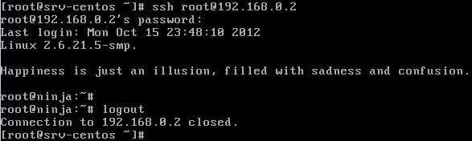

O Protocolo SSH – Cliente SSH e seus recursos
Realizar acesso remoto → “ssh user@host”:
Transferência de arquivos → “scp <origem> <destino>”:
O Acesso também pode ser realizado via clientes de interface gráfica como o “Putty” e o “WinSCP”.

Slide 32
SSH Key Management
O acesso remoto pode ser realizado através de uma chave, na qual um usuário pode copiar a chave pública para um servidor e realizar logon (com ou sem senha).
Entretanto, o uso de chaves sem gerenciamento pode ocasionar inúmeros problemas de segurança.
Para mais informações sobre criação e uso, acesse:
https://www.ibm.com/support/pages/configuring-ssh-login-without-password
Leitura recomendada: Práticas recomendadas:
https://www.beyondtrust.com/blog/entry/ssh-key-management-overview-6-best-practices

Slide 33
O Protocolo SSH – Logs de acesso do Servidor SSH
Logs de acesso → “/var/log/secure” no CentOS 6 e “/var/log/auth.log” no DEBIAN 6. Também podemos encontrar LOGS do serviço OpenSSH em “/var/log/messages” ou “/var/log/syslog” em algumas distribuições.
Observe que temos no LOG as seguintes informações:
Logon com sucesso;
Logout;
Acesso negado (senha incorreta);
Portanto, através deste arquivo, podemos identificar data e hora de um Logon, bem como ataques de força bruta (brute force).

Slide 34
Implementação e configuração: SSH

Slide 35
Instalando o OpenSSH no GNU/LINUX
Assim como outros pacotes, podemos realizar a instalação através de gerenciadores de pacotes, ou código-fonte.
Código fonte disponível em: http://www.openssh.com/;
Instalando o OpenSSH Server no DEBIAN:
apt-get install openssh-server
Instalando o OpenSSH Server no Red-Hat e derivados:
yum install openssh-server
OBS.: Por padrão, o pacote OpenSSH já vem instalado nas principais distribuições.

Slide 36
Comandos de administração do serviço
Debian
Red Hat e derivados
Iniciar o serviço:
systemctl start ssh
Parar o serviço:
systemctl stop ssh
Reiniciar o serviço:
systemctl restart ssh
Verificar o “status” do serviço:
systemctl status ssh
Atualizar as configurações:
systemctl reload ssh
Para habilitar a inicialização com o SO:
systemctl enable ssh
Para desabilitar a inicialização:
systemctl disable ssh
Iniciar o serviço:
systemctl start sshd
Parar o serviço:
systemctl stop sshd
Reiniciar o serviço:
systemctl restart sshd
Verificar o “status” do serviço:
systemctl status sshd
Atualizar as configurações:
systemctl reload sshd
Para habilitar a inicialização com o SO:
systemctl enable sshd
Para desabilitar a inicialização:
systemctl disable sshd

Slide 37
Opções do Arquivo de configuração do OpenSSH /etc/ssh/sshd_config
Dentre as principais opções utilizadas, temos:
Port 22 → Define a porta que será utilizada no serviço OpenSSH (Open Passivo);
ListenAddress :: → Endereços IPv6 que o Servidor responderá requisições;
ListenAddress 0.0.0.0 → Endereços IPv4 que o Servidor responderá requisições;
Protocol 2 → Versão do protocolo que será utilizado;
Uma das configurações mais definidas é a restrição de acesso pelo nome do usuário, através de uma das diretivas:
AllowUsers tiao chico jaspion → Define quais usuários terão acesso via SSH, os demais usuários que não estiverem listados não terão acesso (Política Permissiva);
DenyUsers root admin → Define quais usuários não terão acesso via SSH, os demais usuários que não estiverem listados terão acesso (Política Restritiva);
OBS.: Devemos utilizar apenas uma das diretivas (“AllowUsers” ou “DenyUsers”).

Slide 38
Referências
PEREIRA, Guilherme. Slides para aula expositiva. Udemy.
https://www.udemy.com/course/adm-srv-redes/?referralCode=F8A04CDA5E954DCD518B
CentOS – VSFTPD Configuration Options – Disponível em:
https://www.centos.org/docs/5/html/Deployment_Guide-en-US/s1-ftp-vsftpd-conf.html
Debian – VSFTPD – Debian Packages – Disponível em:
https://packages.debian.org/squeeze/vsftpd
VSFTPD – Pacotes, Documentações e Recursos – Disponível em:
https://security.appspot.com/vsftpd.html
BATTISTI, Julio, Serviço de FTP – Parte 1 – Disponível em:
https://www.juliobattisti.com.br/tutoriais/gersonkonnus/iis6004.asp

Slide 39
Referências
RFC 765 – FILE TRANSFER PROTOCOL – Jun 1980
http://www.ietf.org/rfc/rfc765.txt
RFC 959 – FILE TRANSFER PROTOCOL – Out 1985
http://www.ietf.org/rfc/rfc959.txt
RFC 1123 – Requirements for Internet Hosts - Application and Support – Oct 89
http://www.ietf.org/rfc/rfc1123.txt
RFC 2228 – FTP Security Extensions – Oct 1997
http://www.ietf.org/rfc/rfc2228.txt
RFC 2577 – FTP Security Considerations – May 1999
http://www.ietf.org/rfc/rfc2577.txt

Slide 40
Referências
RFC 783 – THE TFTP PROTOCOL – Jun 1981
http://www.ietf.org/rfc/rfc783.txt
RFC 1350 – THE TFTP PROTOCOL (REVISION 2) – Jul 1992
http://www.ietf.org/rfc/rfc1350.txt
RFC 2347 – TFTP Option Extension – May 1998
http://www.ietf.org/rfc/rfc2347.txt
RFC 2348 – TFTP Blocksize Option – May 1998
http://www.ietf.org/rfc/rfc2348.txt
RFC 2349 – TFTP Timeout Interval and Transfer Size Options – May 1998
http://www.ietf.org/rfc/rfc2349.txt
RFC 4251 – The Secure Shell (SSH) Protocol Architecture – Disponível em:
http://www.ietf.org/rfc/rfc4251.txt

Slide 41
Obrigado!
Não se esqueça:
“Apenas a prática consolida o conhecimento”

